Slide 1
Projekt
Układ Automatycznej Regulacji
Informatyka Przemysłowa
Adrian Szewczyk
Jakub Wesoły

Slide 2
Co będziemy przedstawiać
- Podział pracy
- Schemat hierarchii klas zapisany w języku UML dla funkcjonalności Back-End
- Wstępny projekt wyglądu GUI.

Slide 3
Podział pracy
Terminy Spotkań
23.11.2024
30.11.2024
23.12.2024
07.12.2024

Slide 4
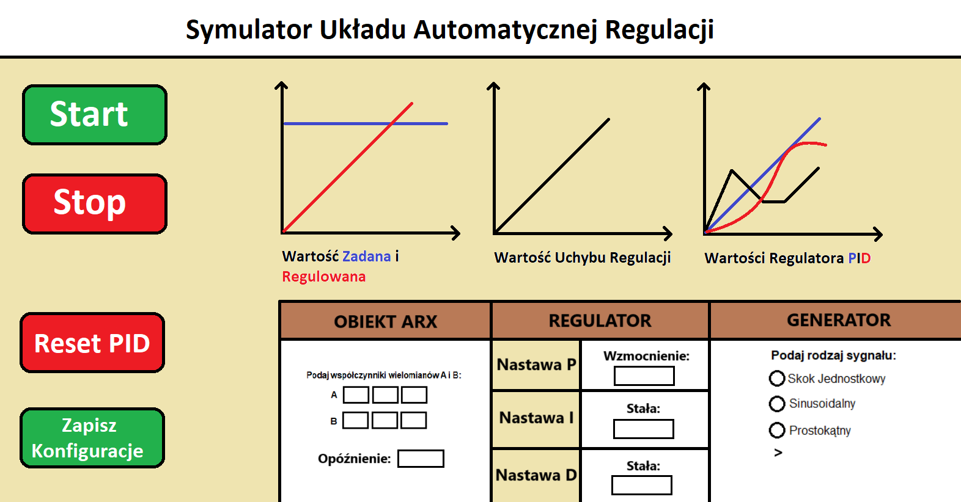
Wstępny projekt wyglądu GUI

Slide 5
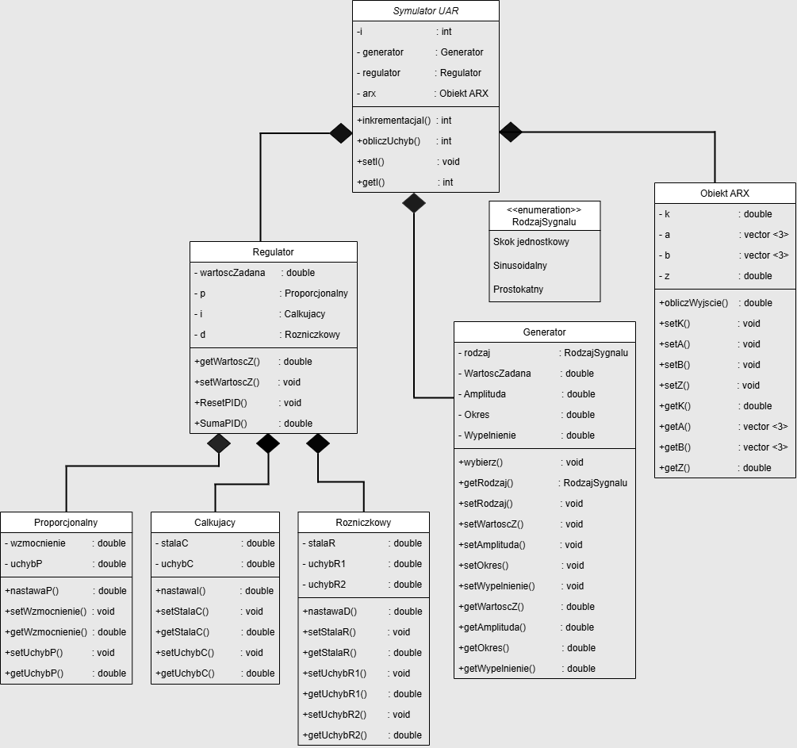
Schemat hierarchii klas UML

